Slide 1
ИСПОЛНЕНИЕ ОБЛАСТНОГО БЮДЖЕТА ЗА 2018 ГОД
отчет для граждан

Slide 2

Глоссарий
Бюджет (от старонормандского –кошель, сумка, кожаный мешок) – форма образования и расходования денежных средств, предназначенных для финансового обеспечения задач и функций государства и местного самоуправления.
Доходы – это поступающие в бюджет денежные средства (налоги юридических и физических лиц, административные платежи и сборы, безвозмездные поступления).
Расходы - это выплачиваемые из бюджета денежные средства (социальные выплаты населению, содержание государственных и муниципальных учреждений (образование, ЖКХ, культура и другие), капитальное строительство и другое).
Профицит – положительный остаток бюджета, образованный в результате превышения доходов над расходами.
Дефицит - отрицательный остаток бюджета, образованный в результате превышения расходной части над доходной.

Slide 3


Глоссарий
Бюджетный процесс – ежегодное составление, рассмотрение, утверждение и исполнение бюджета, а также рассмотрение и утверждение бюджетной отчетности.
Межбюджетные трансферты – денежные средства, перечисляемые из одного бюджета бюджетной системы Российской Федерации другому.
Виды межбюджетных трансфертов:
  - дотации (от латинского – дар, пожертвование) – предоставляются бюджету на безвозмездной и безвозвратной основе без установления направлений и (или) условий их использования.
  -субвенции (от латинского - приходить на помощь, помогать) – предоставляются бюджету в целях финансового обеспечения расходных обязательств муниципального образования, возникших при выполнении «переданных» ему государственных полномочий.
  - субсидии (от латинского – поддержка) - предоставляются бюджету в целях софинансирования расходных обязательств, возникающих при выполнении полномочий местного значения.

Slide 4
Административно-территориальное деление Липецкой области
Липецкая область входит в состав Центрального федерального округа. Система органов государственной власти определяется Уставом Липецкой области. Государственную власть осуществляют Липецкий областной Совет депутатов, администрация области, иные органы государственной власти, образуемые в соответствии с Уставом Липецкой области
Консолидированный бюджет Липецкой области
Бюджет Липецкой области (областной бюджет)
Бюджет территориального фонда обязательного медицинского страхования
Бюджеты муниципальных образований 312
Бюджеты муниципальных районов 18
Бюджеты городских округов 2
Бюджеты сельских поселений 286
Бюджеты городских поселений 6

Slide 5
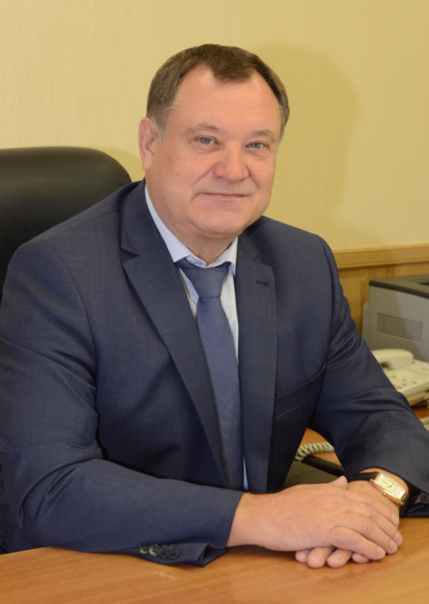
Об управлении финансов
«Управление финансов области – исполнительный орган государственной власти Липецкой области, обеспечивающий проведение единой бюджетной политики и осуществляющий общее руководство организацией финансов Липецкой области.»
Контактная информация
Адрес | 398000, г. Липецк пл. Плеханова, 4
Телефон, факс | 368-470, 368-427
Портал бюджетной системы Липецкой области | http://ufin48.ru/
Адрес электронной почты | obl@fin.lipetsk.ru
Режим работы | с 8-30 до 13-00, с 14-00 до 17-30
Прием граждан | Каждая первая среда месяца с 11:00 до 14:00, пл. Ленина- Соборная, 1 (Администрация Липецкой области), каб.128
Руководитель –
Щеглеватых
Вячеслав Михайлович

Slide 6

Межбюджетные трансферты, поступившие из федерального бюджета в 2018 году
 | млрд.руб.
Всего межбюджетных трансфертов | 12,7
в том числе:
дотации |  | 2,5
субвенции |  | 2,2
субсидии |  | 3,6
иные межбюджетные трансферты |  | 4,4
из них:
поддержка сельского хозяйства |  | 4,8

Slide 7
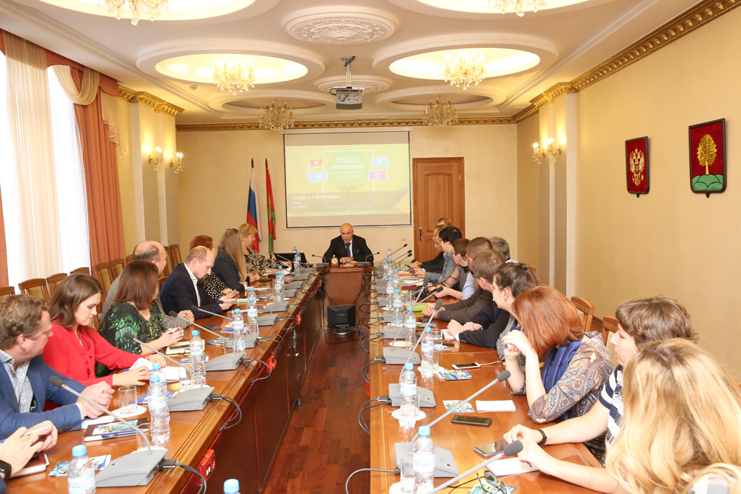
Деятельность органов власти
Органами государственной власти области последовательно проводится налоговая политика, направленная на создание комфортных налоговых условий для реализации инвестиционных проектов, развития малого предпринимательства, расширения потенциала региональной экономики. Основными приоритетами налоговой политики области на 2018-2020 годы являются сохранение инвестиционных налоговых льгот, преференций субъектам малого бизнеса, обеспечение равных условий налогообложения, создание конкурентной среды.
Органами исполнительной власти области и местного самоуправления совместно с правоохранительными органами проводятся мероприятия по увеличению налогооблагаемой базы и повышению собираемости доходов - легализация субъектов и объектов налогообложения, пресечение нарушений трудового и налогового законодательства, принятие мер административного воздействия, обеспечение полноты и своевременности перечислений в бюджет налогов и неналоговых платежей.

Slide 8
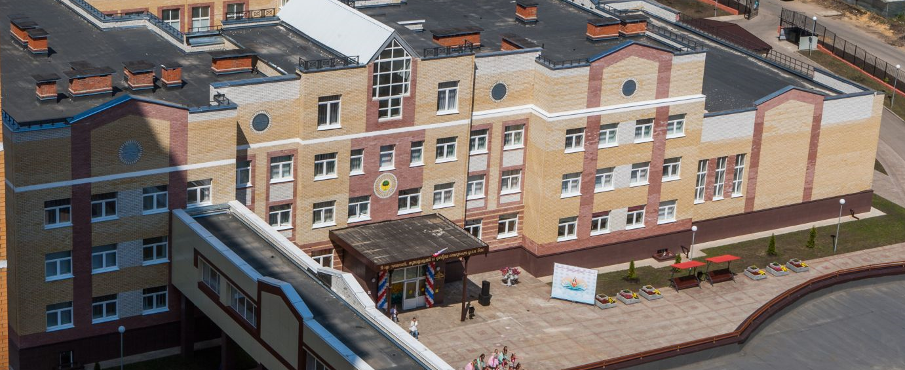
Общественно значимые объекты капитального строительства
В 2018 году в Липецкой области была построена общеобразовательная школа на 800 учащихся с 25-метровым бассейном в 30 и 31 микрорайонах г. Липецка сметной стоимостью 665,7 млн. руб. Школа строилась с привлечением средств федерального бюджета.
В 2018 закончено строительство детского сада на 350 мест в микрорайоне «Елецкий» г. Липецка, которое также велось с привлечением средств федерального бюджета, сметной стоимостью свыше 208 млн. руб.
В рамках Подпрограммы «Устойчивое развитие сельских территорий Липецкой области на 2014-2017 годы и на период до 2020 года» осуществляется реализация мероприятий по строительству фельдшерско-акушерских пунктов и офисов врачей общей практики в сельской местности. В 2018 году было введено в эксплуатацию 8 офисов врача общей практики в сельских поселениях области общей сметной стоимостью более 260 млн.руб
8

Slide 9
Показатели социально-экономического развития Липецкой области
Наименование показателя | 2018 год (оценка) | 2018 год (факт) | Прогноз
 |  |  | 2019 год | 2020 год | 2021 год
Валовой региональный продукт, млн. руб. | 539093,0 | 497981* (2017 г.) | 571711,0 | 604175,6 | 639630,8
Прибыль прибыльных организаций, млн. руб. | х | 152 141,3 | х | х | х
Численность населения (в среднегодовом исчислении), тыс. чел. | 1 147,5 | 1 143,7 | 1 142,6 | 1 138,6 | 1 135,0
Индекс потребительских цен на конец года, % к декабрю предыдущего года | 104,0 | 105,3 | 104,3 | 103,8 | 104,0
Уровень безработицы, % к раб. силе | 3,8 | 3,8 | 3,8 | 3,8 | 3,8
Номинальная начисленная среднемесячная заработная плата работников организаций, руб./мес. | 31 263,0 | 31 835,0 | 33 667,8 | 35 753,2 | 38 143,8
Прожиточный минимум в среднем на душу населения (в среднем за год), руб./мес. | 8 715,0 | 8 720,0 (4 кв.) | 8 959,0 | 9 192,0 | 9 449,0
Ввод в действие жилых домов, тыс. кв. м в общей площади | 967,3 | 910,3 | 1 091,0 | 1 068,0 | 1 077,0
* Данные за 2017 год приведены во второй оценке. В соответствии с Федеральным планом статистических работ, утвержденным Правительством РФ, данные за 2018 год будут опубликованы в феврале 2020 г.

Slide 10
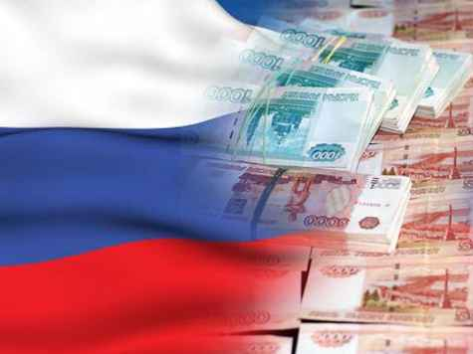
Основные задачи и приоритетные направления бюджетной политики Липецкой области на 2018 год
1. Улучшение условий жизни населения Липецкой области, адресное решение социальных проблем, повышение качества государственных и муниципальных услуг
2. Оказание поддержки реальному сектору экономики
3. Стимулирование инновационного развития экономики
4. Проведение политики сдерживания роста бюджетных расходов при безусловном исполнении законодательно установленных публично-нормативных и иных социально значимых обязательств
5. Повышение эффективности бюджетных расходов и устойчивости бюджета за счет выявления и сокращения неэффективных затрат, концентрации ресурсов на приоритетных направлениях развития и выполнении публичных обязательств
6. Ограничение бюджетного дефицита до уровня не более 10 процентов от суммы доходов бюджета без учета объема безвозмездных поступлений
7. Снижения объема государственного долга области до уровня, не превышающего 50 % общего объема доходов бюджета без учета безвозмездных поступлений

Slide 11














Исполнение областного бюджета по расходам по разделам классификации расходов бюджета
Раздел | Наименование раздела | Исполнено в 2017 году млн. руб. | Утвержденные бюджетные назначения 2018 года млн. руб. | Исполнено в 2018 году млн. руб. | Процент исполнения плана 2018 года | Темп прироста к 2017 году %
 | РАСХОДЫ ВСЕГО | 53485,9 | 60862,2 | 57 854,7 | 95,06 | 8,17
01 | ОБЩЕГОСУДАРСТВЕННЫЕ ВОПРОСЫ | 2222,8 | 2823,1 | 2 241,7 | 79,41 | 0,85
02 | НАЦИОНАЛЬНАЯ ОБОРОНА | 25,6 | 29,1 | 29,0 | 99,82 | 13,46
03 | НАЦИОНАЛЬНАЯ БЕЗОПАСНОСТЬ И ПРАВООХРАНИТЕЛЬНАЯ ДЕЯТЕЛЬНОСТЬ | 744,9 | 740 | 739,1 | 99,87 | -0,78
04 | НАЦИОНАЛЬНАЯ ЭКОНОМИКА | 13345,9 | 15488,7 | 14 730,3 | 95,10 | 10,37
05 | ЖИЛИЩНО-КОММУНАЛЬНОЕ ХОЗЯЙСТВО | 1276,5 | 1823 | 1 765,9 | 96,87 | 38,34
06 | ОХРАНА ОКРУЖАЮЩЕЙ СРЕДЫ | 92,9 | 107,3 | 106,7 | 99,48 | 14,90
07 | ОБРАЗОВАНИЕ | 12271 | 13669,2 | 13 381,7 | 97,90 | 9,05
08 | КУЛЬТУРА, КИНЕМАТОГРАФИЯ | 868,6 | 1027,3 | 995,4 | 96,89 | 14,59
09 | ЗДРАВООХРАНЕНИЕ | 3675,5 | 4344,8 | 4 241,7 | 97,63 | 15,40
10 | СОЦИАЛЬНАЯ ПОЛИТИКА | 13622,5 | 14690,9 | 14 527,5 | 98,89 | 6,64
11 | ФИЗИЧЕСКАЯ КУЛЬТУРА И СПОРТ | 818 | 1889,7 | 914,4 | 48,39 | 11,78
12 | СРЕДСТВА МАССОВОЙ ИНФОРМАЦИИ | 299,2 | 245,8 | 244,6 | 99,51 | -18,25
13 | ОБСЛУЖИВАНИЕ ГОСУДАРСТВЕННОГО ДОЛГА | 984,7 | 665,2 | 665,2 | 100,00 | -32,45
14 | МЕЖБЮДЖЕТНЫЕ ТРАНСФЕРТЫ | 3237,8 | 3318,1 | 3 271,5 | 98,59 | 1,04

Slide 12
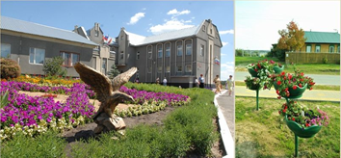
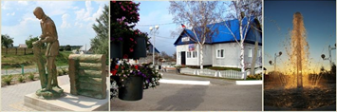
Финансовая помощь бюджетам муниципальных образований в 2018 году -18 014 млн. руб.

Slide 13
Предоставление мер социальной поддержки многодетным семьям в 2017-2018 гг.
Наименование выплаты | 2017 год |  | 2018 год
 | Кол-во семей | сумма, млн. руб. | Кол-во семей | сумма, млн. руб.
Единовременная социальная выплата при рождении троих или более детей одновременно в размере 1200,0 тыс. руб. | 2 | 2,4 | 1 | 1,2
Единовременная денежная выплата для семей, имеющих 10 и более детей, на приобретение автотранспорта в размере 900,0 тыс. руб. | 3 | 2,7 | 2 | 1,8
Единовременная социальная выплата в связи с рождением третьего и последующих детей и детей близнецов | 2267 | 111,5 | 2258 | 118,6
Ежемесячная денежная выплата в связи с рождением третьего и последующих детей до достижения ребенком возраста трех лет | 7239 | 570,0 | 7350 | 598,3
Льготы по оплате ЖКУ и твердого топлива | 7358 | 72,7 | 7968 | 85,1
Оплата 50% стоимости газификации жилого помещения, находящегося на праве собственности | 61 | 2,8 | 68 | 4,0
Компенсация стоимости подключения жилого помещения, принадлежащего на праве собственности, к централизованной системе холодного водоснабжения | 10 | 0,2 | 17 | 0,25
Пособие на ребенка (детей) из многодетных семей | 5226 | 69,2 | 5479 | 72,2
Государственная социальная помощь | 2267 | 21,3 | 2318 | 20,9
Социальные контракты | 191 | 5,6 | 251 | 7,4
Субсидии на оплату жилого помещения и коммунальных услуг | 1070 | 19,0 | 1085 | 19,5
Всего | 25694 | 877,4 | 26797 | 929,25

Slide 14
Основные характеристики областного бюджета 2018 года
План 2018
ДОХОДЫ
Факт 2018
57 430,4 млн. руб.
111,6%
64 111,7 млн.руб.
в том числе межбюджетные трансферты из федерального бюджета
13 211,5 млн.руб.
12 700,2 млн.руб.
РАСХОДЫ
60 862,2 млн.руб.
96%
57 854,7 млн.руб.
18 617,0 млн.руб.
в том числе межбюджетные трансферты, перечисленные нижестоящим бюджетам
18 014,0 млн.руб.
ПРОФИЦИТ - 6257,0 млн. руб.
Уровень долговой нагрузки по Липецкой области характеризуется отношением объема государственного долга
к общему объему доходов областного бюджета без учета безвозмездных поступлений.
По состоянию на 01.01.2019 года данный показатель составляет 29,0 %
Сведения об объеме государственного долга
№ п/п | Вид долгового обязательства | Факт на 01.01.2018 г. | Факт на 01.01.2019 г.
1 | Государственные ценные бумаги Липецкой области | 4 300 000,0 | 5 850 000,0
2 | Бюджетные кредиты, привлеченные в областной бюджет от других бюджетов бюджетной системы Российской Федерации | 6 741 513,5 | 6 437 093,1
3 | Кредиты, полученные от кредитных организаций, иностранных банков и международных финансовых организаций | 5 150 000,0 | 2 500 000,0
4 | Государственные гарантии Липецкой области | 210 400,0 | 200 000,0
 | Всего | 16 401 913,5 | 14 987 093,1

Slide 15


ИСПОЛНЕНИЕ ОБЛАСТНОГО БЮДЖЕТА ПО ДОХОДАМ
Наименование доходного источника | Исполнено в 2017 году млн.руб. | Утвержденные бюджетные назначения 2018 года млн.руб. | Исполнено в 2018 году млн.руб. | Процент исполнения плана 2018 года | Темп прироста к 2017 году %
ДОХОДЫ БЮДЖЕТА - ВСЕГО | 51225,4 | 57430,4 | 64 111,7 | 111,6 | 25,2
в том числе:
Налог на прибыль организаций | 15161,2 | 17318,6 | 25 064,3 | 144,7 | 65,3
Налог на доходы физических лиц | 12932,6 | 13194,1 | 13 858,6 | 105,0 | 7,2
Акцизы по подакцизным товарам (продукции), производимым на территории Российской Федерации | 3779,7 | 4428,2 | 3 976,3 | 89,8 | 5,2
Налоги на совокупный доход | 978 | 1803 | 1 455,8 | 80,7 | 48,9
Налог на имущество организаций | 6441,4 | 6581,5 | 5 230,2 | 79,5 | -18,8
Транспортный налог | 1100 | 1075 | 1 057,5 | 98,4 | -3,9
Безвозмездные поступления | 11090,9 | 13211,5 | 12 504,7 | 94,7 | 12,7
в том числе:
Дотации | 2623 | 2465,6 | 2 465,6 | 100,0 | -6,0
Субсидии | 5207,4 | 3581 | 3 563,8 | 99,5 | -31,6
Субвенции | 2228,3 | 2294,6 | 2 230,1 | 97,2 | 0,1
Иные межбюджетные трансферты | 1032,2 | 4600,2 | 4 440,6 | 96,5 | 330,2

Slide 16
Бюджетные доходы на душу населения по ЦФО за 2018 год, руб./чел.

Slide 17
Бюджетные расходы на душу населения по ЦФО за 2018 год, руб./чел.

Slide 18
Исполнение областного бюджета по доходам
Структура доходов областного бюджета 64 111,7 млн. руб.

Slide 19

Исполнение государственных программ (подпрограмм) Липецкой области за 2018 г. (1)
№ п.п. | Наименование государственной программы Липецкой области | Годовой план, тыс. руб. | Кассовый расход, тыс. руб. | % исполнения годового плана
1. | Государственная программа Липецкой области "Социальная поддержка граждан, реализация семейно-демографической политики Липецкой области" | 6 758 067,11 | 6 682 127,95 | 98,88
1.1. | Подпрограмма 1 "Развитие мер социальной поддержки отдельных категорий населения" | 2 310 945,14 | 2 265 257,26 | 98,02
1.2. | Подпрограмма 2 "Повышение качества жизни пожилых людей, развитие системы социального обслуживания населения Липецкой области" | 1 807 049,30 | 1 806 745,60 | 99,98
1.3. | Подпрограмма 3 "Укрепление материально-технической базы учреждений социального обслуживания населения и оказание адресной социальной помощи неработающим пенсионерам, являющимся получателями трудовых пенсий по старости и по инвалидности, в Липецкой области" | 39 882,20 | 39 572,67 | 99,22
1.4. | Подпрограмма 4 "Улучшение демографической ситуации и положения семей с детьми" | 1 897 130,40 | 1 869 876,24 | 98,56
1.5. | Подпрограмма 5 "Обеспечение жилыми помещениями детей-сирот, детей, оставшихся без попечения родителей, и лиц из их числа" | 264 599,81 | 264 578,06 | 99,99
1.6. | Подпрограмма 6 "Доступная среда" | 56 774,54 | 55 251,85 | 97,32
1.7. | Подпрограмма 7 "Благополучная семья - стабильность в регионе" | 381 685,72 | 380 846,27 | 99,78

Slide 20

Исполнение государственных программ (подпрограмм) Липецкой области за 2018 г. (2)
№ п.п. | Наименование государственной программы Липецкой области | Годовой план, тыс. руб. | Кассовый расход, тыс. руб. | % исполнения годового плана
2. | Государственная программа Липецкой области "Развитие рынка труда и содействие занятости населения в Липецкой области" | 262 186,79 | 259 400,42 | 98,94
2.1. | Подпрограмма 1 "Развитие рынка труда и социальная поддержка безработных граждан" | 235 902,98 | 233 685,69 | 99,06
2.2. | Подпрограмма 3 "Оказание содействия добровольному переселению в Липецкую область соотечественников, проживающих за рубежом" | 13 233,36 | 12 877,29 | 97,31
2.3. | Подпрограмма 2 "Содействие трудоустройству незанятых инвалидов Липецкой области" | 1 600,00 | 1 544,48 | 96,53
2.4. | Подпрограмма 4 "Улучшение условий и охраны труда" | 11 450,45 | 11 292,98 | 98,62
3. | Государственная программа Липецкой области "Развитие здравоохранения Липецкой области" | 4 362 349,44 | 4 307 645,73 | 98,75
3.1. | Подпрограмма 1 "Профилактика заболеваний и формирование здорового образа жизни. Развитие первичной медико-санитарной помощи" | 630 744,84 | 624 607,79 | 99,03
3.2. | Подпрограмма 2 "Совершенствование оказания специализированной, включая высокотехнологичную, медицинской помощи, скорой, в том числе скорой специализированной, медицинской помощи, медицинской эвакуации" | 2 367 976,27 | 2 360 609,92 | 99,69
3.3. | Подпрограмма 3 "Охрана здоровья матери и ребенка" | 281 632,21 | 278 807,24 | 99,00
3.4. | Подпрограмма 4 "Развитие медицинской реабилитации и санаторно-курортного лечения, в том числе детям" | 244 568,26 | 243 495,10 | 99,56
3.5. | Подпрограмма 5 "Совершенствование оказания паллиативной медицинской помощи, в том числе детям" | 128 307,28 | 128 307,26 | 100,00
3.6. | Подпрограмма 6 "Кадровое обеспечение системы здравоохранения" | 204 608,71 | 168 228,47 | 82,22
3.7. | Подпрограмма 7 "Совершенствование системы лекарственного обеспечения, в том числе в амбулаторных условиях" | 425 511,87 | 424 723,47 | 99,81
3.8. | Подпрограмма 8 "Развитие информатизации в здравоохранении" | 79 000,00 | 78 866,48 | 99,83

Slide 21

Исполнение государственных программ (подпрограмм) Липецкой области за 2018 г. (3)
№ п.п. | Наименование государственной программы Липецкой области | Годовой план, тыс. руб. | Кассовый расход, тыс. руб. | % исполнения годового плана
4. | Государственная программа Липецкой области "Развитие физической культуры и спорта Липецкой области" | 1 807 710,72 | 833 457,10 | 46,11
4.1. | Подпрограмма 1 "Развитие физической культуры и массового спорта на 2014 - 2020 годы" | 1 622 742,66 | 649 123,64 | 40,00
4.2. | Подпрограмма 2 "Развитие спорта высших достижений и системы подготовки спортивного резерва Липецкой области на 2014 - 2020 годы" | 184 968,06 | 184 333,47 | 99,66
5. | Государственная программа Липецкой области "Развитие образования Липецкой области" | 11 150 495,22 | 11 083 049,19 | 99,40
5.1. | Подпрограмма 1 "Ресурсное обеспечение развития образования Липецкой области" | 9 508 294,37 | 9 457 477,09 | 99,47
5.2. | Подпрограмма 2 "Повышение эффективности профессионального образования в обеспечении отраслей экономики востребованными кадрами" | 1 372 013,27 | 1 371 675,41 | 99,98
5.3. | Подпрограмма 3 "Реализация мер по обучению, воспитанию, содержанию детей-сирот и детей, оставшихся без попечения родителей, и психолого-педагогическая помощь детям" | 85 858,46 | 85 858,34 | 100,00
5.4. | Подпрограмма 4 "Отдых и оздоровление детей Липецкой области" | 64 269,83 | 64 269,83 | 100,00
5.5. | Подпрограмма 5Государственная программа Липецкой области "Развитие образования Липецкой области" | 120 059,30 | 103 768,53 | 86,43
6. | Государственная программа Липецкой области "Развитие культуры и туризма в Липецкой области" | 1 150 379,81 | 1 118 897,38 | 97,26
6.1. | Подпрограмма 1 "Развитие и сохранение культуры Липецкой области" | 994 844,73 | 964 323,03 | 96,93
6.2. | Подпрограмма 2 "Развитие туризма в Липецкой области" | 50 316,74 | 49 370,68 | 98,12
6.3. | Подпрограмма 3 "Формирование и использование документов Архивного фонда Российской Федерации в Липецкой области" | 105 218,34 | 105 203,67 | 99,99

Slide 22

Исполнение государственных программ (подпрограмм) Липецкой области за 2018 г. (4)
№ п.п. | Наименование государственной программы Липецкой области | Годовой план, тыс. руб. | Кассовый расход, тыс. руб. | % исполнения годового плана
7. | Государственная программа Липецкой области "Развитие кооперации и коллективных форм собственности в Липецкой области" | 99 516,03 | 87 713,71 | 88,14
7.1. | Подпрограмма 1 "Развитие сети кооперативов всех направлений на 2014 - 2020 годы" | 26 460,26 | 24 813,41 | 93,78
7.2. | Подпрограмма 2 "Реализация регионально значимых направлений в сфере сельскохозяйственной кооперации на 2014 - 2020 годы" | 28 488,94 | 28 488,94 | 100,00
7.3. | Подпрограмма 3 "Создание эффективной товаропроводящей инфраструктуры на 2014 - 2020 годы" | 2 550,00 | 2 550,00 | 100,00
7.4. | Подпрограмма 4 "Развитие народных предприятий в Липецкой области на 2014 - 2020 годы" | 42 016,82 | 31 861,36 | 75,83
8. | Государственная программа Липецкой области "Обеспечение населения Липецкой области качественным жильем, социальной инфраструктурой и услугами ЖКХ" | 2 347 152,59 | 2 234 689,19 | 95,21
8.1. | Подпрограмма 1 "Ипотечное жилищное кредитование" | 77 268,89 | 77 263,40 | 99,99
8.2. | Подпрограмма 2 "Свой Дом" | 39 608,79 | 39 608,35 | 100,00
8.3. | Подпрограмма 3 "О государственной поддержке в обеспечении жильем молодых семей" | 268 664,67 | 267 596,46 | 99,60
8.4. | Подпрограмма 4 "Стимулирование жилищного строительства в Липецкой области" | 420 641,75 | 351 459,62 | 83,55
8.5. | Подпрограмма 5 "Повышение качества условий проживания населения области за счет обеспечения населенных пунктов области социальной инфраструктурой" | 593 342,34 | 584 689,45 | 98,54
8.6. | Подпрограмма 6 "Улучшение качества жилищного фонда, развитие и модернизация коммунальной инфраструктуры Липецкой области" | 947 626,14 | 914 071,91 | 96,46

Slide 23

Исполнение государственных программ (подпрограмм) Липецкой области за 2018 г. (5)
№ п.п. | Наименование государственной программы Липецкой области | Годовой план, тыс. руб. | Кассовый расход, тыс. руб. | % исполнения годового плана
9. | Государственная программа Липецкой области "Обеспечение общественной безопасности населения и территории Липецкой области" | 864 506,85 | 861 323,98 | 99,63
9.1. | Подпрограмма 1 "Профилактика правонарушений в Липецкой области" | 28 470,90 | 27 821,84 | 97,72
9.2. | Подпрограмма 2 "Обеспечение безопасности дорожного движения в Липецкой области" | 775,00 | 770,65 | 99,44
9.3. | Подпрограмма 3 "О противодействии коррупции в Липецкой области" | 19 637,60 | 19 612,02 | 99,87
9.4. | Подпрограмма 4 "Комплексные меры по профилактике терроризма и экстремизма в Липецкой области" | 12 120,00 | 12 109,85 | 99,92
9.5. | Подпрограмма 6 "Развитие мировой юстиции в Липецкой области" | 225 702,18 | 223 656,49 | 99,09
9.6. | Подпрограмма 7 "Развитие аппаратно-программного комплекса "Безопасный город" в Липецкой области" | 577 801,17 | 577 353,13 | 99,92
10. | Государственная программа Липецкой области "Реализация внутренней политики Липецкой области" | 393 447,42 | 390 420,92 | 99,23
10.1. | Подпрограмма 1 "Содействие развитию гражданского общества, патриотического воспитания населения Липецкой области и реализации молодежной политики" | 132 245,83 | 130 581,03 | 98,74
10.2. | Подпрограмма 2 "Создание условий для оперативного получения населением области информации о деятельности исполнительных органов государственной власти и социально-экономическом развитии Липецкой области" | 261 201,59 | 259 839,89 | 99,48

Slide 24

Исполнение государственных программ (подпрограмм) Липецкой области за 2018 г. (6)
№ п.п. | Наименование государственной программы Липецкой области | Годовой план, тыс. руб. | Кассовый расход, тыс. руб. | % исполнения годового плана
11. | Государственная программа Липецкой области "Модернизация и инновационное развитие экономики Липецкой области" | 346 047,43 | 314 057,23 | 90,76
11.1. | Подпрограмма 1 "Модернизация и развитие промышленности Липецкой области на 2014 - 2020 годы" | 99 417,25 | 98 787,26 | 99,37
11.2. | Подпрограмма 2 "Повышение конкурентоспособности и производительности труда в машиностроительном комплексе Липецкой области на 2014 - 2020 годы" | 1 053,47 | 1 053,47 | 100,00
11.3. | Подпрограмма 3 "Развитие инновационной деятельности в Липецкой области на 2014 - 2020 годы" | 11 353,72 | 11 353,72 | 100,00
11.4 | Подпрограмма 4 "Развитие малого и среднего предпринимательства в Липецкой области на 2014 - 2020 годы" | 234 222,99 | 202 862,78 | 86,61
12. | Государственная программа Липецкой области "Энергоэффективность и развитие энергетики в Липецкой области" | 338 232,13 | 287 893,17 | 85,12
12.1 | Подпрограмма 1 "Энергосбережение и повышение энергетической эффективности" | 335 643,13 | 285 304,17 | 85,00
12.2 | Подпрограмма 2 "Развитие и модернизация электроэнергетики" | 1 000,00 | 1 000,00 | 100,00
12.3. | Подпрограмма 5 Развитие использования возобновляемых (альтернативных) источников энергии | 1 589,00 | 1 589,00 | 100,00

Slide 25

Исполнение государственных программ (подпрограмм) Липецкой области за 2018 г. (7)
№ п.п. | Наименование государственной программы Липецкой области | Годовой план, тыс. руб. | Кассовый расход, тыс. руб. | % исполнения годового плана
13. | Государственная программа Липецкой области "Развитие сельского хозяйства и регулирование рынков сельскохозяйственной продукции, сырья и продовольствия Липецкой области" | 2 135 304,66 | 2 093 857,38 | 98,06
13.1. | Подпрограмма 1 "Развитие отрасли растениеводства, переработки и реализации продукции растениеводства в Липецкой области на 2014 - 2020 годы" | 374 336,68 | 371 777,22 | 99,32
13.2. | Подпрограмма 2 "Развитие отрасли животноводства, переработки и реализации продукции животноводства в Липецкой области на 2014 - 2020 годы" | 822 103,86 | 820 319,30 | 99,78
13.3. | Подпрограмма 3 "Поддержка малых форм хозяйствования в Липецкой области на 2014 - 2020 годы" | 74 312,92 | 74 302,53 | 99,99
13.4. | Подпрограмма 4 "Поддержка экономически значимых направлений развития сельского хозяйства Липецкой области на 2014 - 2020 годы" | 1 311,69 | 1 311,69 | 100,00
13.5. | Подпрограмма 5 "Обеспечение эпизоотического и ветеринарно-санитарного благополучия на территории Липецкой области на 2014 - 2020 годы" | 385 414,50 | 383 855,85 | 99,60
13.6. | Подпрограмма 6 "Развитие сельскохозяйственного производства в поселениях в части стимулирования развития заготовительной деятельности и (или) первичной переработки сельскохозяйственной продукции на 2014 - 2020 годы" | 7 022,20 | 3 180,85 | 45,30
13.7. | Подпрограмма 7 "Устойчивое развитие сельских территорий Липецкой области на 2014 - 2017 годы и на период до 2020 года" | 391 025,08 | 359 460,20 | 91,93
13.8. | Подпрограмма 8 "Развитие торговли Липецкой области на 2014 - 2016 годы и на период до 2020 года" | 27 587,00 | 27 459,01 | 99,54
13.9. | Подпрограмма 9 "Развитие комплексной системы защиты прав потребителей и качества товаров в Липецкой области на 2014 - 2020 годы" | 206,00 | 206,00 | 100,00
13.10. | Подпрограмма АГосударственная программа Липецкой области "Развитие сельского хозяйства и регулирование рынков сельскохозяйственной продукции, сырья и продовольствия Липецкой области" | 51 984,72 | 51 984,72 | 100,00

Slide 26

Исполнение государственных программ (подпрограмм) Липецкой области за 2018 г. (8)
№ п.п. | Наименование государственной программы Липецкой области | Годовой план, тыс. руб. | Кассовый расход, тыс. руб. | % исполнения годового плана
14. | Государственная программа Липецкой области "Развитие транспортной системы Липецкой области" | 4 754 666,05 | 4 322 125,90 | 90,90
14.1. | Подпрограмма 1 "Развитие дорожного комплекса Липецкой области" | 3 604 412,89 | 3 294 778,28 | 91,41
14.2. | Подпрограмма 2 "Развитие пассажирского транспорта общего пользования" | 1 150 253,16 | 1 027 347,62 | 89,31
15. | Государственная программа Липецкой области "Обеспечение инвестиционной привлекательности Липецкой области" | 799 214,49 | 546 938,14 | 68,43
15.1. | Подпрограмма 1 "Улучшение инвестиционного климата в Липецкой области" | 286 348,31 | 35 454,75 | 12,38
15.2. | Подпрограмма 2 "Создание условий для эффективного функционирования особых экономических зон" | 512 866,19 | 511 483,39 | 99,73
16. | Государственная программа Липецкой области "Охрана окружающей среды, воспроизводство и рациональное использование природных ресурсов Липецкой области" | 248 673,76 | 246 390,63 | 99,08
16.1. | Подпрограмма 1 "Охрана окружающей среды Липецкой области" | 132 970,64 | 132 320,26 | 99,51
16.2. | Подпрограмма 2 "Обращение с отходами на территории Липецкой области" | 21 579,32 | 21 388,45 | 99,12
16.3. | Подпрограмма 3 "Развитие водохозяйственного комплекса Липецкой области" | 24 322,02 | 24 322,00 | 100,00
16.4. | Подпрограмма 4 "Развитие и использование минерально-сырьевой базы Липецкой области" | 5 020,90 | 4 752,08 | 94,65
16.5. | Подпрограмма 5 "Охрана, воспроизводство и рациональное использование объектов животного мира Липецкой области" | 64 780,88 | 63 607,85 | 98,19

Slide 27

Исполнение государственных программ (подпрограмм) Липецкой области за 2018 г. (9)
№ п.п. | Наименование государственной программы Липецкой области | Годовой план, тыс. руб. | Кассовый расход, тыс. руб. | % исполнения годового плана
17. | Государственная программа Липецкой области "Развитие лесного хозяйства в Липецкой области" | 343 808,30 | 343 396,69 | 99,88
17.1. | Подпрограмма 1 "Охрана, защита и воспроизводство лесов на на территории Липецкой области в 2014 - 2020 годах" | 232 862,40 | 232 458,49 | 99,83
17.2. | Подпрограмма 2 "Лесоразведение на землях иных категорий в 2014 - 2020 годах" | 110 945,90 | 110 938,20 | 99,99
18. | Государственная программа Липецкой области "Эффективное государственное управление и развитие муниципальной службы в Липецкой области" | 726 675,18 | 719 230,41 | 98,98
18.1. | Подпрограмма 1 "Повышение качества предоставления государственных, муниципальных и дополнительных услуг в Липецкой области" | 336 027,21 | 334 350,02 | 99,50
18.2. | Подпрограмма 2 "Совершенствование государственной гражданской и муниципальной службы Липецкой области" | 23 011,82 | 22 776,63 | 98,98
18.3. | Подпрограмма 3 "Формирование электронного правительства в Липецкой области" | 154 987,58 | 153 864,53 | 99,28
18.4. | Подпрограмма 4 "Совершенствование системы управления областным имуществом и земельными участками" | 212 648,57 | 208 239,24 | 97,93

Slide 28

Исполнение государственных программ (подпрограмм) Липецкой области за 2018 г. (10)
№ п.п. | Наименование государственной программы Липецкой области | Годовой план, тыс. руб. | Кассовый расход, тыс. руб. | % исполнения годового плана
19. | Государственная программа Липецкой области "Управление государственными финансами и государственным долгом Липецкой области" | 3 394 734,26 | 3 386 776,38 | 99,77
19.1. | Подпрограмма 1 "Долгосрочное бюджетное планирование, совершенствование организации бюджетного процесса" | 139 344,96 | 131 387,43 | 94,29
19.2. | Подпрограмма 3 "Создание условий для повышения финансовой устойчивости местных бюджетов" | 2 585 056,10 | 2 585 056,10 | 100,00
19.3 | Подпрограмма 2 "Управление государственным долгом Липецкой области" | 670 333,20 | 670 332,86 | 100,00
20. | Государственная программа Липецкой области "Формирование современной городской среды в Липецкой области" | 559 600,32 | 551 012,92 | 98,47
20.1 | Подпрограмма 1 "Государственная программа Липецкой области "Формирование современной городской среды в Липецкой области" | 559 600,32 | 551 012,92 | 98,47
 | В целом по всем программам | 42 842 768,54 | 40 670 404,43 | 94,93

Slide 29


Динамика роста среднемесячной заработной платы по категориям работников ( руб.)
Категории работников | Среднемесячная заработная плата , руб.
 | 2015г. | 2016г. | 2017г. | 2018г.
Образование
Педработники образовательных учреждений общего образования | 24 779 | 25 056 | 25 314 | 27 178
Педработники дошкольных образовательных учреждений (к средней зарплате в сфере общего образования) | 21 066 | 21 446 | 22 230 | 25 596
Педработники учреждений дополнительного образования (к среднемесячной заработной плате учителей) | 20 513 | 21 132 | 24 870 | 27 416
Преподаватели и мастера НПО,СПО | 23 022 | 23 628 | 24 870 | 28 451
Педработники, оказывающие социальные услуги детям-сиротам | 23 266 | 23 845 | 25 666 | 27 516
Здравоохранение
Врачи | 35 268 | 36 903 | 40 404 | 53 944
Средний медперсонал | 19 224 | 20 364 | 21 883 | 27 129
Младший медперсонал | 12 472 | 13 388 | 15 548 | 26 995
Соцзащита
Социальные работники | 14 817 | 17 143 | 20 221 | 27 000
Культура
Работники учреждений культуры | 17 508 | 18 140 | 22 384 | 27 596

Slide 30
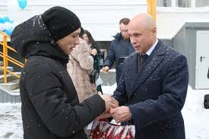
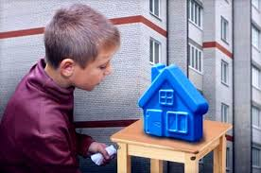
Обеспечение жильем детей-сирот
В 2018 году на обеспечение детей-сирот, детей, оставшихся без попечения родителей, лиц из их числа жилыми помещениями специализированного жилищного фонда выделено 320,2 млн. рублей.
Всего в 2018 году для детей-сирот, детей, оставшихся без попечения родителей, и лиц из их числа приобретено 233 квартиры, в том числе за счет средств федерального бюджета приобретено 68 квартир.

Slide 31
Спасибо за внимание

